Slide 1
JABATAN HAL EHWAL AGAMA
TERENGGANU
KETAATAN
YANG SEBENAR
12 Syawal 1430 / 2 Oktober 2009
http://e-khutbah.terengganu.gov.my

Slide 2
Pujian kepada Allah S.W.T
الْحَمْدُ لِلَّهِ
Segala puji-pujian hanya bagi Allah S.W.T.

Slide 3
Syahadah
أَشْهَدُ أَنْ لاَ إِلَهَ إِلاَّ اللهُ وَحْدَهُ لاَ شَرِيْكَ لَهُ، وَأَشْهَدُ أَنَّ سَيِّدَنَا مُحَمَّدًا عَبْدُهُ وَرَسُوْلُهُ
Aku bersaksi bahawa tiada tuhan yang disembah melainkan Allah,
Dan aku juga bersaksi bahawa Nabi Muhammad itu hambaNya dan pesuruhNya

Slide 4
Selawat
اللَّهُمَّ صَلِّ وَسَلِّمْ عَلَى عَبْدِكَ وَرَسُوْلِكَ مُحَمَّدٍ وَعَلَى آلِهِ وَصَحْبِهِ وَمَنْ تَبِعَهُ بِإِحْسَانٍ.
Ya Allah, cucurilah rahmat dan sejahtera ke atas hambaMu dan rasulMu Nabi Muhammad S.A.W., keluarga dan seluruh sahabatnya serta mereka yang mengikutnya dengan baik.

Slide 5
Pesanan Takwa
وَيَاعِبَادَ اللهِ،
اتَّقُوْا اللهَ وَأَطِيْعُوْهُ وَرَسُوْلَهُ لَعَلََكُمْ تَفُوْزُوْنَ فَوْزًا عَظِيْمًا
Wahai Hamba-hamba Allah,
Bertakwalah kepada Allah S.W.T.
dan taatilah Allah dan RasulNya,
Semoga kamu beroleh kejayaan yang besar.

Slide 6
Seruan
Di mana saja anda berada
Marilah bertaqwa kepada Allah S.W.T.
Dengan mengikuti sunnah nabi dalam kehidupan
Kejayaan cemerlang dunia serta akhirat

Slide 7
Tajuk Khutbah hari ini …..
KETAATAN
YANG SEBENAR
12 Syawal 1430 / 2 Oktober 2009
http://e-khutbah.terengganu.gov.my

Slide 8
Ramadan pergi dan Syawal menjelang tiba…..
Bulan Rahmat, Berkat dan penuh pengajaran serta tarbiyah kepada umat Islam
Ramadhan
Adakah ketaatan kita kepada
Allah akan berterusan seperti menyuburkannya di sepanjang bulan Ramadhan Al-Mubarak?

Slide 9
Umat Islam hendaklah beriltizam
dalam ketaatan kepada Allah
Golongan yang taat dan patuh kepada Allah tidak kepada saat tertentu sahaja
Untuk mencapai gelaran “MUHSININ”
Golongan ini adalah kekasih dan wali Allah seperti yang dijanjikan untuk kejayaan hidup yang cemerlang dan gemilang.

Slide 10
Firman Allah Taala dalam
Surah al-Mursalat Ayat 41-44 :
إِنَّ الْمُتَّقِينَ فِي ظِلاَلٍ وَعُيُونٍ . وَفَوَاكِهَ مِمَّا يَشْتَهُونَ .
كُلُوا وَاشْرَبُوا هَنِيئًا بِمَا كُنتُمْ تَعْمَلُونَ .
إِنَّا كَذَلِكَ نَجْزِي الْمُحْسِنينَ .
”Sesungguhnya orang-orang yang bertaqwa berada di tempat teduh (yang dipenuhi pelbagai nikmat), dan yang berdekatan dengan matair-matair (yang mengalir), serta menikmati buah-buahan dari segala jenis yang mereka ingini. (Pada ketika itu dikatakan kepada mereka): “Makanlah dan minumlah kamu dengan lazatnya, disebabkan apa yang kamu telah kerjakan.” Sesungguhnya, demikianlah Kami membalas orang-orang yang berusaha mengerjakan amal-amal yang baik.”

Slide 11
Kejayaan kepada umat Islam dalam bulan Ramadan iaitu :-
Umat Islam mengerjakan amalan soleh dengan bersemangat dan dedikasi
Mendidik dan membudayakan umat Islam dengan sifat kerohanian yang murni dan akhlak yang lebih terpuji
Keindahan budaya Islam dan bulan mulia ini akan terhapus budaya songsang dan perilaku keji
Dapat meningkatkan spiritual lebih mantap dan mendisiplin diri serta menyingkirkan virus yang merosakkan kemurnian roh dan minda

Slide 12
JANGANLAH mengerjakan amalan pada saat-saat tertentu sahaja kerana :
Allah tidak menyukai umat Islam hanya mengerjakan amalan dan ketaatan dalam tempoh atau musim tertentu sahaja
Hendaklah diteruskan dan pertingkatkan amalan ibadat sehingga saat kematian (Izrail mencabut nyawa).

Slide 13
Firman Allah Taala dalam
Surah Al Hijr Ayat 99 :
وَاعْبُدْ رَبَّكَ حَتَّى يَأْتِيَكَ الْيَقِينُ
”Dan sembahlah Tuhanmu, sehingga datang kepadamu (perkara yang tetap) yakin.”

Slide 14
Diceritakan bahawa terdapat segolongan orang Islam banyak beribadat dan bertahajjud pada bulan Ramadhan iaitu :-
بِئْسَ الْقَوْمُ لاَ يَعْرِفُوْنَ اللهَ حَقًّا
إِلاَّ فِىْ رَمَضَانَ
“Malang sekali golongan yang tidak makrifat Allah dengan sebenar-benar itu kecuali dalam
bulan Ramadan sahaja.”

Slide 15
Bermuhasabahlah Melalui Penilaian Ibadah Yang Kita Laksanakan
Adakah jiwa kita tepu dan ingat Allah setiap waktu?
Apakah kita kembali meninggalkan
suruhanNya?
Apakah kita kembali tunduk kepada hawa nafsu setelah capai redha Allah pada bulan Ramadhan
Apakah kita sanggup buta mata hati dengan maksiat yang telah ditinggalkan di bulan Ramadhan?
Apakah kita rela meraba – raba dalam kesesatan setelah mendapat petunjuk Allah?

Slide 16
Kedahsyatan Buta Mata Hati apabila…
Pilih Kesesatan
Dari Hidayah
Allah Taala
Orang Yang Pernah Celik Minda Dan Rohani

Slide 17
Firman Allah Taala dalam
Surah Ali Imran Ayat 102 :
يَا أَيُّهَا الَّذِينَ آمَنُواْ اتَّقُواْ اللّهَ حَقَّ تُقَاتِهِ
وَلاَ تَمُوتُنَّ إِلاَّ وَأَنتُم مُّسْلِمُونَ
”Wahai orang-orang yang beriman ! Bertaqwalah kamu kepada Allah dengan sebenar-benar taqwa dan janganlah kamu mati melainkan dalam keadaan islam.”

Slide 18
Menurut Abdullah bin Masud dari ayat tersebut ….
Tuntutan Taqwa
Allah Ditaati Dan Tidak Diderhakai
Allah Diingati Dan Tidak Dilupai
Allah Disyukuri Dan Tidak Dikufuri

Slide 19
Nilai Murni Dari Tarbiyyah Ramadhan
Iman Yang Utuh
Jihad Dalam Amal Soleh & Kebajikan
Tarbiyyah Ramadhan
Sifat Dermawan
Amalan Taubat
Budaya Berdoa Dan Khusuk
Sabar,akhlak Mulia Dan Lain2

Slide 20
Insaflah Saudaraku..Tepuk Dada Tanya Iman…
Di manakah tanggungjawab kita untuk mengekalkan nilai mutiara suci yang kita usaha sepanjang Ramadhan?
Apakah kita sanggup menodai kebahagiaan dunia dan akhirat yang dijanjikan Allah dengan melakukan maksiat?
Apakah kita sanggup melupakan Allah setelah sebulan dalam rahmatNya?

Slide 21
Saudaraku.. yang bijak Bistari
Jangan kita menukar tuah di tangan dengan kecelakaan
Jangan kita pungut laknat Allah setelah mendakap rahmatNya
Jangan kita jadi hamba syaitan setelah dibebaskan dariNya

Slide 22
Firman Allah Taala dalam
Surah Ali Imran Ayat 77 :
إِنَّ الَّذِينَ يَشْتَرُونَ بِعَهْدِ اللهِ وَأَيْمَانِهِمْ ثَمَنًا قَلِيلاً أُوْلَـئِكَ لاَ خَلاَقَ لَهُمْ فِي الآخِرَةِ وَلاَ يُكَلِّمُهُمُ اللّهُ وَلاَ يَنظُرُ إِلَيْهِمْ يَوْمَ الْقِيَامَةِ
وَلاَ يُزَكِّيهِمْ وَلَهُمْ عَذَابٌ أَلِيمٌ

Slide 23
Maksud Ayat:
“Sesungguhnya orang-orang yang mengutamakan keuntungan dunia yang sedikit dengan menolak janji Allah dan mencabuli sumpah mereka, mereka tidak akan mendapat bahagian yang baik pada hari akhirat, dan Allah tidak akan berkata-kata dengan mereka dan tidak akan memandang kepada mereka pada hari Kiamat, dan tidak akan membersihkan mereka (dari dosa), dan mereka pula akan beroleh azab seksa yang tidak terperi sakitnya.”

Slide 24
Doa
Antara Dua Khutbah
Aamiin Ya Rabbal Aalamin..
Tuhan Yang Memperkenankan Doa Orang-orang Yang Taat,
Berilah Taufik Kepada
Kami Di Dalam Mentaatimu, Ampunilah Kepada Mereka
Yang Memohon Keampunan.
Aamiin

Slide 26
Pujian kepada Allah S.W.T
الْحَمْدُ لِلَّهِ
Segala puji-pujian hanya bagi Allah S.W.T.

Slide 27
Syahadah
أَشْهَدُ أَنْ لاَ إِلَهَ إِلاَّ اللهُ وَحْدَهُ لاَ شَرِيْكَ لَهُ، وَأَشْهَدُ أَنَّ سَيِّدَنَا مُحَمَّدًا عَبْدُهُ وَرَسُوْلُهُ
Aku bersaksi bahawa tiada tuhan yang disembah melainkan Allah,
Dan aku juga bersaksi bahawa Nabi Muhammad itu hambaNya dan pesuruhNya

Slide 28
Selawat
اللَّهُمَّ صَلِّ وَسَلِّمْ عَلَى عَبْدِكَ وَرَسُوْلِكَ مُحَمَّدٍ وَعَلَى آلِهِ وَصَحْبِهِ.
Ya Allah, cucurilah rahmat dan sejahtera ke atas hambaMu dan rasulMu Nabi Muhammad S.A.W., keluarga
dan seluruh sahabatnya.

Slide 29
Wasiat Takwa
فَيَا عِبَادَ اللهِ، اتَّقُوْا اللهَ
إِنَّ اللهَ شَدِيْدُ الْعِقَابِ.
Wahai Hamba-hamba Allah,
Bertakwalah kepada Allah S.W.T.
SesungguhNya Allah amat kuat siksaanNya.

Slide 30
Seruan
Bertaqwalah Kepada Allah.
Berazam agar tidak melakukan
urusan yang dimurkai Allah.
Seksa Allah Tidak Terperi
Sakitnya.

Slide 31
Bulan Ramadhan berlalu sudah…..
Teruskan kehidupan bersama bulan-bulan seterusnya dengan semangat Ramadhan
Semangat Ramadhan akan memastikan kehidupan bertambah positif

Slide 32
Ke Puncak Taqwa Atas Usaha sendiri…
Keberanian Mengubah…
Sikap & minda
Cara beramal & bekerja
InsyaAllah… Allah
Tunjukkan Jalan..

Slide 33
Terlalai ?? Terpedaya??
Jangan Tunggu Lagi..
Perbetulkan Diri & Bertaubatlah….
Berusaha Tingkat Kualiti Diri Sebagai Insan Bertaqwa

Slide 34
Firman Allah Taala dalam
Surah Ali Imran Ayat 135 :
وَالَّذِينَ إِذَا فَعَلُواْ فَاحِشَةً أَوْ ظَلَمُواْ أَنْفُسَهُمْ ذَكَرُواْ اللهَ فَاسْتَغْفَرُواْ لِذُنُوبِهِمْ وَمَن يَغْفِرُ الذُّنُوبَ إِلاَّ اللهُ وَلَمْ يُصِرُّواْ عَلَى مَا فَعَلُواْ وَهُمْ يَعْلَمُونَ
“Dan juga orang-orang yang apabila melakukan perbuatan keji, atau menganiaya diri sendiri, mereka segera ingat kepada Allah lalu memohon ampun akan dosa mereka - dan sememangnya tidak ada yang mengampunkan dosa-dosa melainkan Allah -, dan mereka juga tidak meneruskan perbuatan keji yang mereka telah lakukan itu, sedang mereka mengetahui (akan salahnya dan akibatnya).”

Slide 35
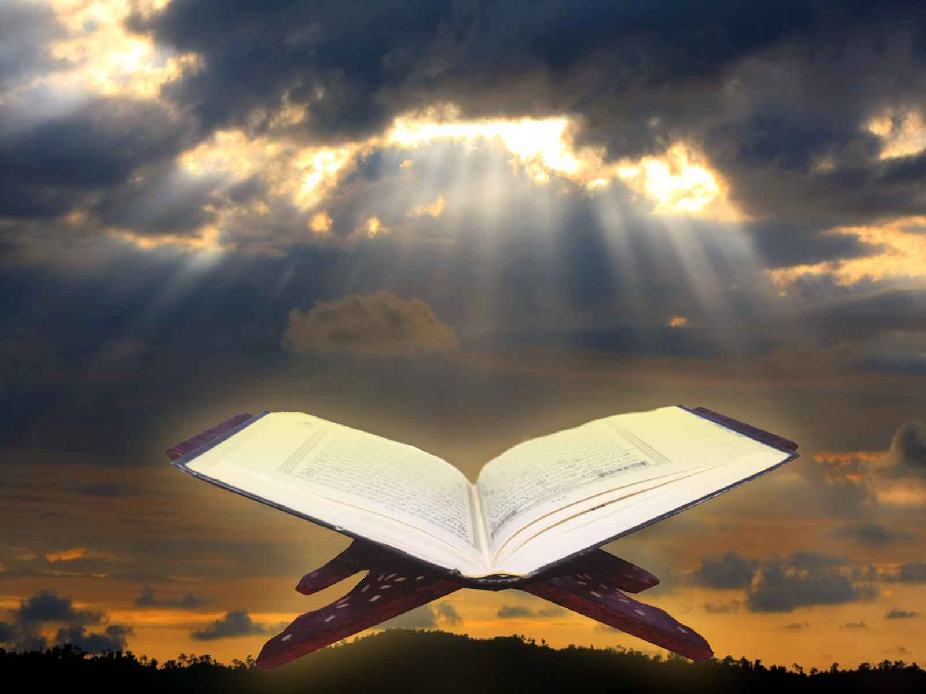
Firman Allah S.W.T. :
(Surah Al-Ahzab : Ayat 56)

Slide 36
Maksudnya :-
“Sesungguhnya Allah Taala
Dan Para Malaikat Sentiasa Berselawat
Ke Atas Nabi (Muhammad),
Wahai Orang-orang Beriman! Berselawatlah Kamu Ke Atasnya Serta Ucapkanlah Salam Sejahtera Dengan Penghormatan Ke Atasnya Dengan Sepenuhnya”.

Slide 37
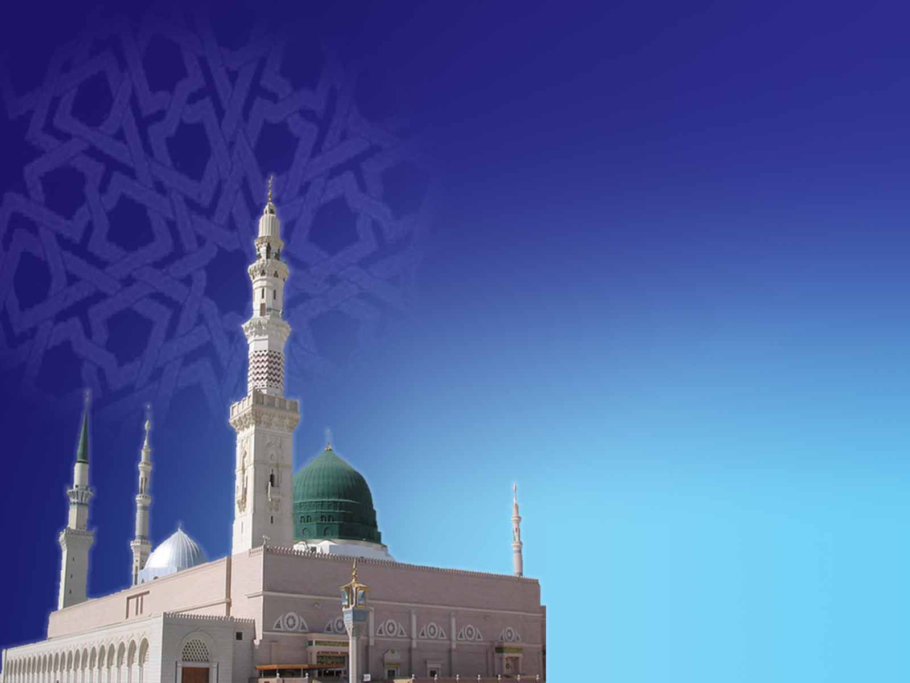
Selawat

Slide 38
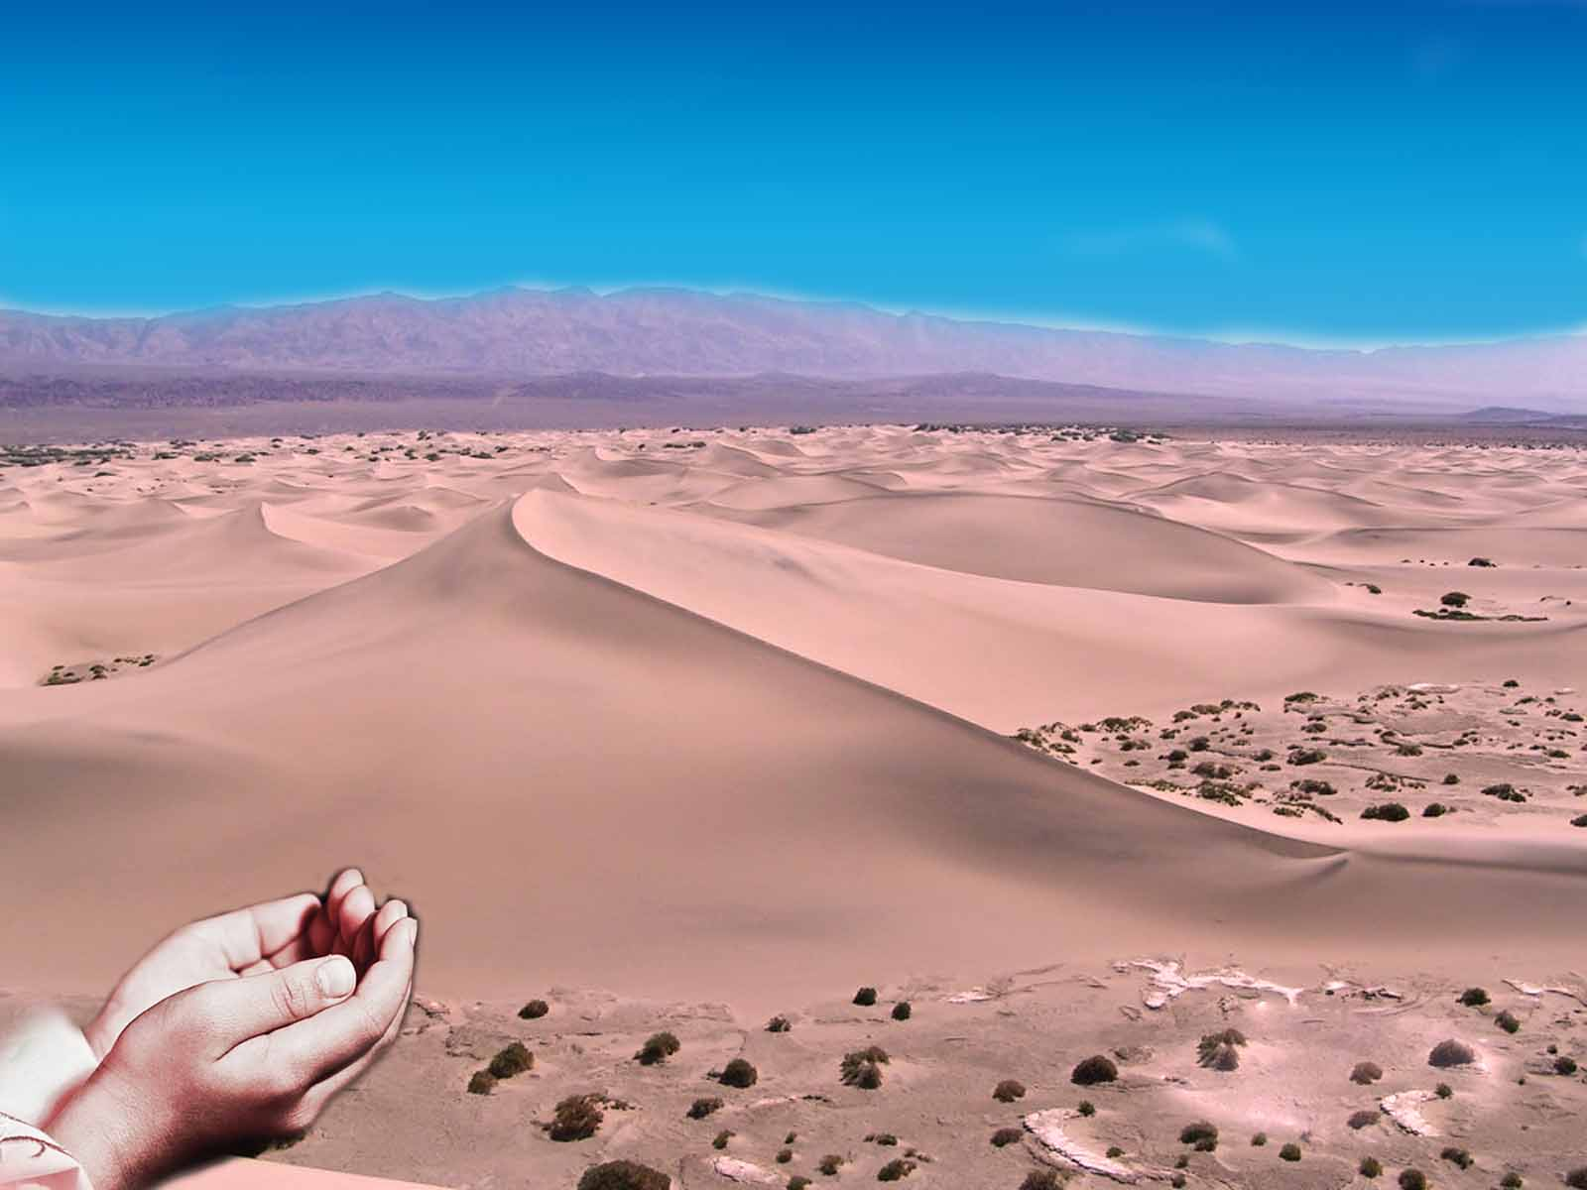
Doa
وَارْضَ اللَّهُمَّ عَنِ الْخُلَفَآءِ الرَّاشِدِيْن، وَعَنْ بَقِيَّةِ الصَّحَابَةِ وَالْقَرَابَةِ أَجْمَعِيْن، وَالتَّابِعِيْنَ وَتَابِعِي التَّابِعِيْنَ لَهُمْ بِإِحْسَانٍ
إِلىَ يَوْمِ الدِّيْن.
Ya Allah, Kurniakanlah Keredhaan Kepada Khulafa’ Rasyidin Dan Sahabat Seluruhnya Serta Para Tabiin Dengan Ihsan Hingga Hari Kemudian.

Slide 39
Doa
اللَّهُمَّ اغْفِرْ لِلْمُؤْمِنِيْنَ وَالْمُؤْمِنَاتِ وَالْمُسْلِمِيْنَ وَالْمُسْلِمَاتِ الأَحْيَآءِ مِنْهُمْ وَالأَمْوَات
بِرَحْمَتِكَ يَا أَرْحَمَ الرَّاحِمِيْنَ
Ya Allah, ampunkanlah dosa golongan mu’minin dan mu’minat,muslimin dan muslimat sama ada yang masih hidup atau yang telah mati dengan rahmatMu .

Slide 40
Ya Allah,
Peliharakanlah Seri Paduka Baginda Yang Dipertuan Agong Al Wathiqu Billah Tuanku Mizan Zainal Abidin Ibni Al Marhum Sultan Mahmud Al Muktafibillah Shah Dan Seri Paduka Baginda Raja Permaisuri Agong Tuanku Nur Zahirah. Peliharakanlah Zuriat-zuriatnya Serta Kaum Kerabatnya.

Slide 41
Ya Allah,
Peliharakanlah Pemangku Raja, Tengku Mohammad Ismail Ibna
Al-Wathiqi Billah Sultan Mizan Zainal Abidin.
Dan Peliharakanlah Jua Pemimpin-Pemimpinnya, Ulama-Ulamanya, Pekerja-Pekerja Serta Seluruh Rakyatnya Dari Kalangan Umat Islam Dengan RahmatMu. Wahai Tuhan Yang Maha Penyayang.

Slide 42
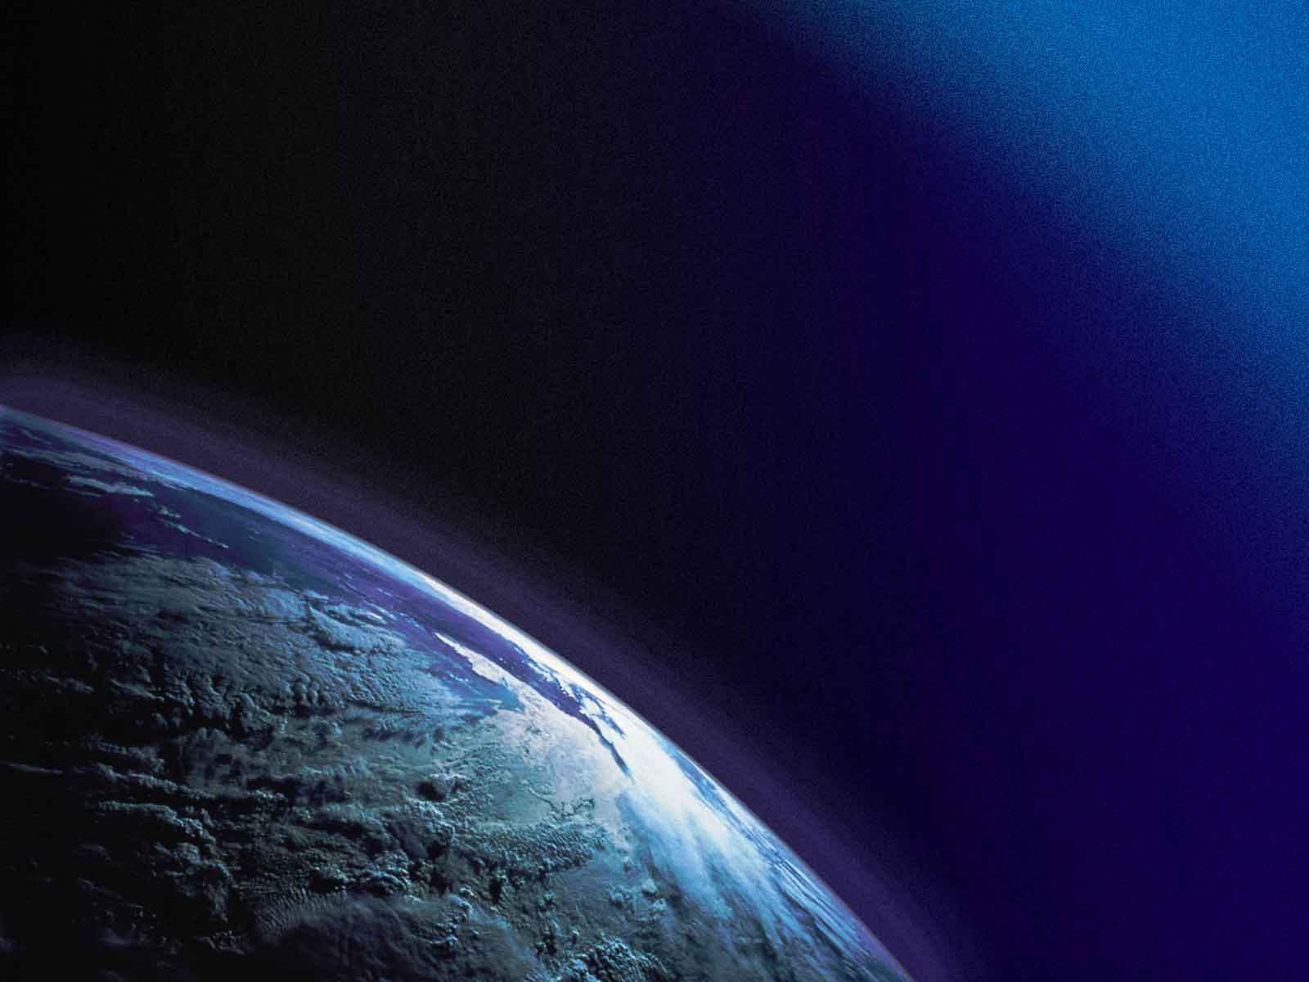
Doa
Ya Allah,
Muliakanlah Islam dan Orang-orang Islam,Dan hinakanlah kesyirikkan dan kesyirikkan,dan kekufuran dan orang-orang yang kafir dan musnahkanlah musuh-musuh Allah.Dan jadikanlah negeri ini aman dan makmur serta negeri – negeri orang islam yang lain dengan rahmatmu.
Ya Allah
Ampunkanlah dosa-dosa kami dan saudara kami yang terdahulu telah beriman dan janganlah Engkau biarkan kedengkian dalam hati kami terhadap orang-orang yang beriman, sesungguhnya Engkau Maha Penyantun dan Maha Penyayang.

Slide 43
Doa
Ya Allah …
Kami Telah Menzalimi Diri Kami Sendiri Dan Sekiranya Engkau Tidak Mengampunkan Kami Dan Merahmati Kami Nescaya Kami Akan Menjadi Orang Yang Rugi.
Ya Allah…
Kurniakanlah Kepada Kami Kebaikan
Di Dunia Dan Kebaikan Di Akhirat Serta Hindarilah Kami Dari Seksaan Neraka.

Slide 44
Wahai Hamba-hamba Allah….
Sesungguhnya ALLAH menyuruh berlaku adil, dan berbuat kebaikan, serta memberi bantuan kepada kaum kerabat dan melarang daripada melakukan perbuatan-perbuatan keji dan mungkar serta kezaliman. Ia mengajar kamu (dengan suruhan dan larangannya ini) supaya kamu mengambil peringatan mematuhinya.

Slide 45
Maka Ingatlah Allah Yang Maha Agung Nescaya Dia Akan Mengingatimu
Dan Bersyukurlah Di Atas Nikmat-nikmatnya Nescaya Dia Akan Menambahkan Lagi Nikmat Itu Kepadamu, dan Pohonlah
Dari Kelebihannya, Nescaya Akan Diberikannya Kepadamu. Dan Sesungguhnya Mengingati Allah Itu Lebih Besar (Faedah Dan Kesannya) Dan (Ingatlah) Allah Mengetahui Apa Yang Kamu Kerjakan.

Slide 46
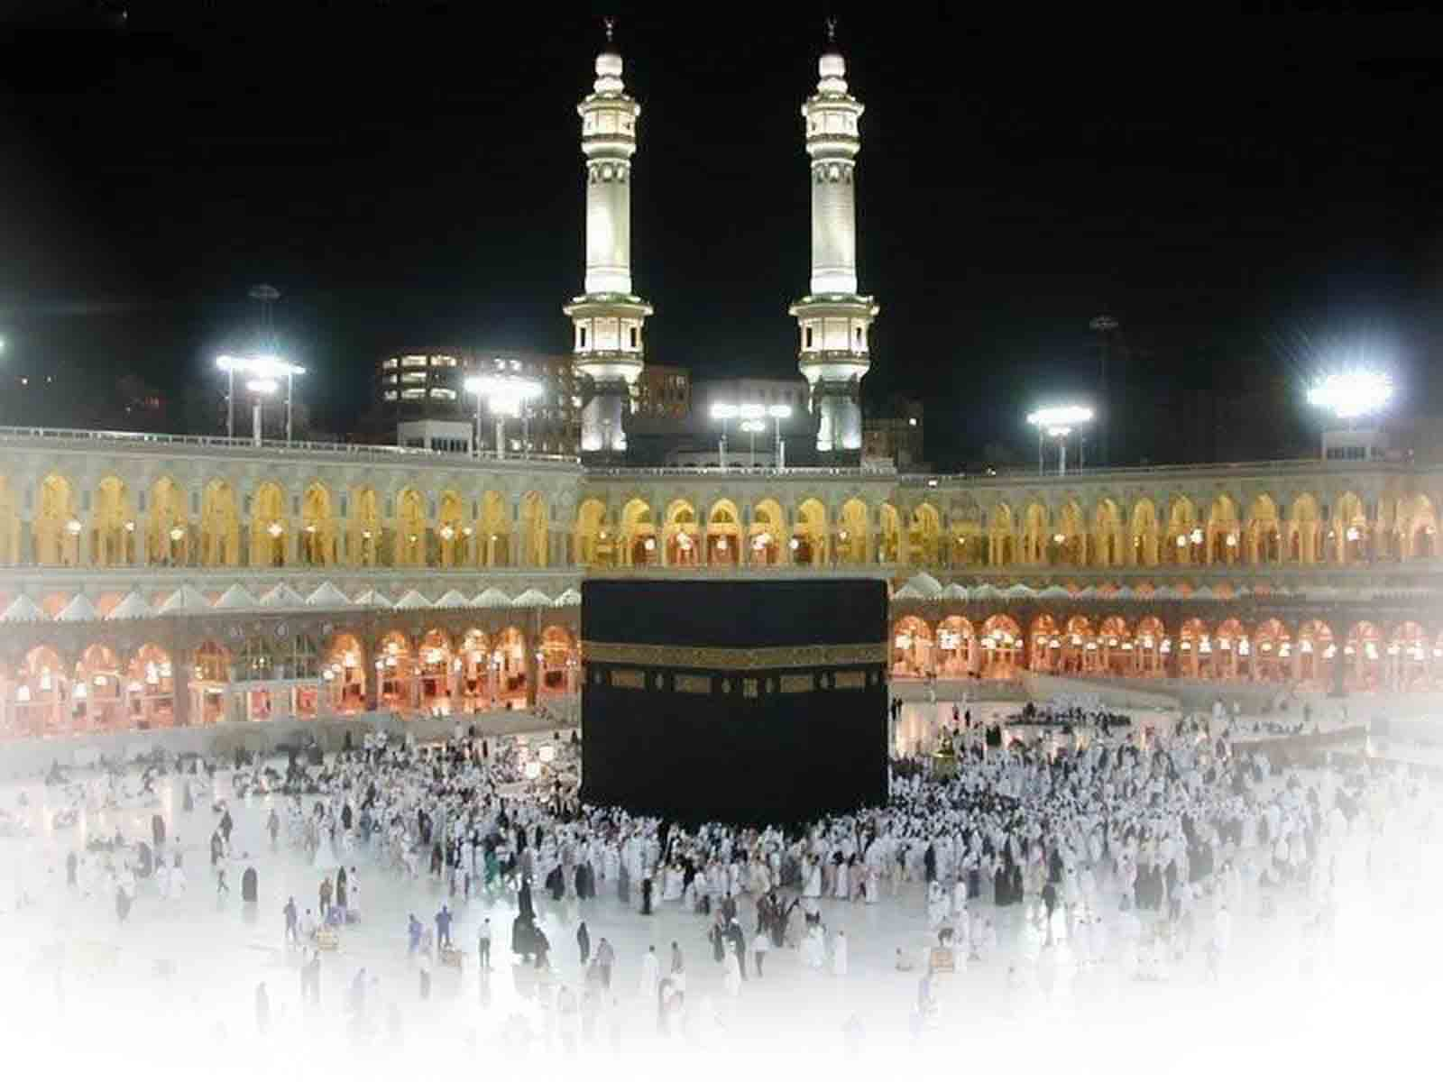
“Lurus dan rapatkan saf anda kerana saf yang lurus termasuk dalam kesempurnaan solat”

